Slide 1


Tuần 1
Bài viết 3:
Luyện tập viết đoạn văn về một nhân vật
(Thực hành viết)

Slide 2


Slide 3

1. Viết đoạn văn về một nhân vật là gì?
- Viết đoạn văn về một nhân vật là nêu cảm nghĩ về đặc điểm ( ngoại hình, tính cách, … ) của nhân vật đó.

Slide 4
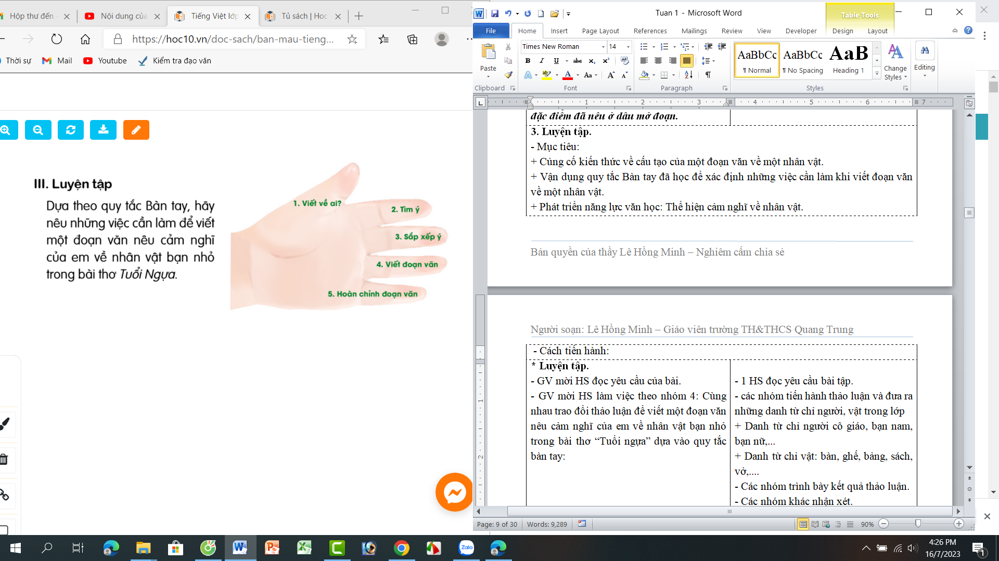
2. Nhắc lại các bước trong quy tắc bàn tay?

Slide 5


LUYỆN TẬP THỰC HÀNH
Dựa vào kết quả tìm ý và sắp xếp ý ở tiết trước, hãy viết đoạn văn nêu cảm nghĩ của em về một nhân vật trong một câu chuyện đã học ( hoặc đã đọc, đã nghe).

Slide 6

LÀM VIỆC CÁ NHÂN
- Xem lại kết quả tìm ý và sắp xếp ý của mình đã làm từ tiết trước.
- Thực hành viết đoạn văn (bước 4, bước 5 của quy tắc bàn tay)

Slide 7

BÁO CÁO KẾT QUẢ
- Một số bạn đọc bài viết của mình trước lớp.

Slide 8

- Em học tập được điều gì sau bài học hôm nay?

Slide 9
Chúc các em học tốt!
Tài liệu được chia sẻ bởi Website VnTeach.Com
https://www.vnteach.com
Một sản phẩm của cộng đồng facebook Thư Viện VnTeach.Com
https://www.facebook.com/groups/vnteach/
https://www.facebook.com/groups/thuvienvnteach/
Notes:
Tài liệu được chia sẻ bởi Website VnTeach.Com
https://www.vnteach.com
Một sản phẩm của cộng đồng facebook Thư Viện VnTeach.Com
https://www.facebook.com/groups/vnteach/
https://www.facebook.com/groups/thuvienvnteach/

